Slide 1

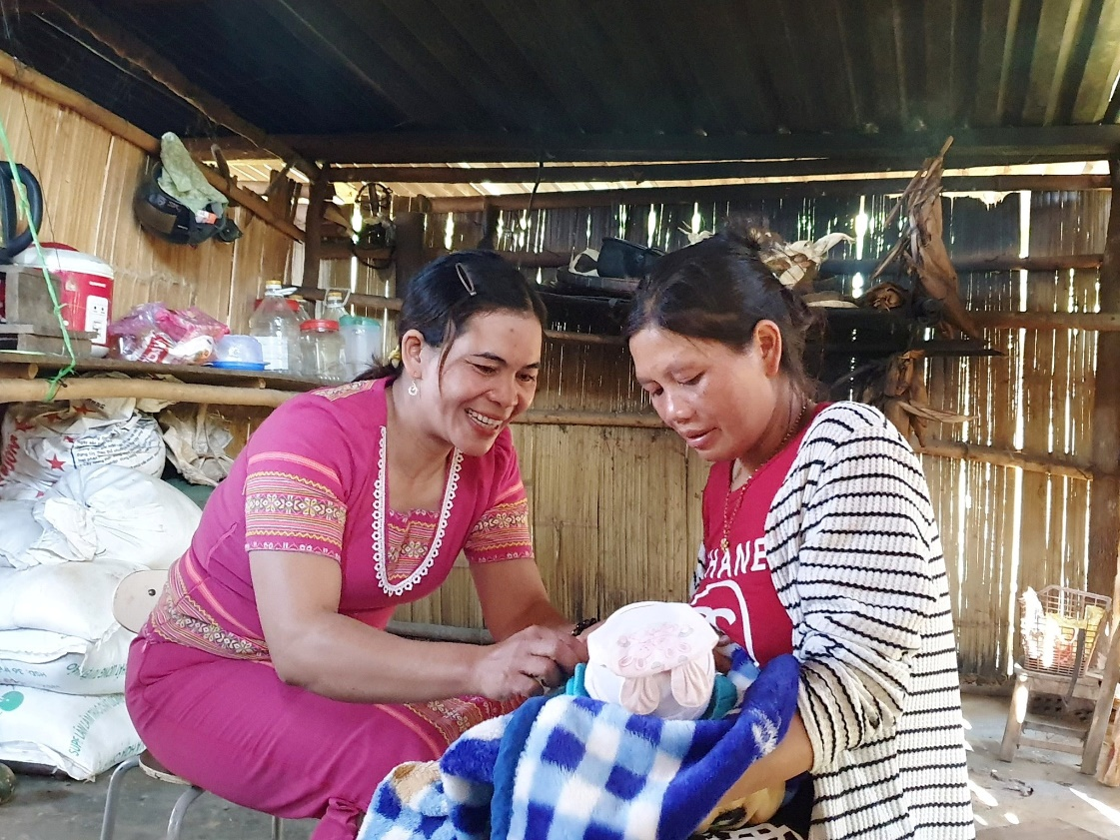
PAB DAWS TEEB MEEM THAUM CEV XEEB TUB
Pab daws teeb meem thaum cev xeeb tub yog dab tsi?
“…pab tus poj niam(txij nkawm/tsev neeg) xaiv txoj kev uas yog, thiab zoo kom tiv thaiv tau tus niam thiab tus menyuam txoj sia thaum muaj teeb meem cev xeeb tub”
Teeb meem thaum cev xeeb tub ua rau tib neeg poob kev sib raug zoo, los ntawm ntau txoj kev, pab daws teeb meem thaum cev xeeb tub yog ib ntu sijhawm txhim kho kev sib raug zoo.
Thaum leej niam ntsib teeb meem tus menyuam yuav ntsib kev phom sij

Slide 2
PAB DAWS TEEB MEEM THAUM CEV XEEB TUB
Cov uas pab tswv yim daws teeb meem, pab cov tib neeg muaj kev quaj ntsuag, ib yam li raug av qeeg, raug txim txom, raug yuam deev, yus tua yus txoj sia…
+ Yam teeb meem nrov tshaj plaws tam sim no yog…Teeb meem txog kev muaj menyuam!
  + Kwv yees 121 laab (triệu) tug muaj menyuam tsis raws li siab xav ntawm txhua xyoo!*
  + 60% yog rho menyuam - 72,6 laab (triệu) menyuam raug rho pov tseg!*
Cov uas pab tswv yim yuav tshuaj xyuas qhov teem meem, npaj hom phiaj pab tiv thaiv thiab saib xyuas teeb meem, mus txog thaum uas pab tau tus neeg ntawd rov muaj lub neej zoo.
“Los ntawm Lub Tsev Haujlwm Pab Neeg Ntiaj Teb (UNFPA) ‘Pom tau tej yam uas tsis pom tau’ – 2022”

Slide 3
PAB DAWS TEEB MEEM THAUM CEV XEEB TUB
Txawm yog koj tsi muaj lossis muaj me ntsis kev paub los, koj tuaj yeem tiv thaiv thiab pab tau cov poj niam ntu sijhawm thaum ntsib teeb meem cev xeeb tub. TsiS yog pab tau tus niam xwb tiamsis tseem pab tau tus menyuam thiab!
Koj tsis tag yuav yog ib tug neeg uas tshaj lij thiaj li tiv thaiv tau teeb meem thaum cev xeeb tub!
  “Qhov uas siv cov neeg ua hauj lwm pab dawb uas twb kawm dhau thiab tau txais ntawv pov thawj ntawm ntau lub tsev kawm thiab koom haum (Cơ quan) tiv thaiv dhau ntau lub xyoo los, coj los ua cov neeg pab cuam daws teeb meem.”
  “…ntawm feem uas tiv thaiv teeb meem (xws li: txhim kho tom qab kev sib nrauj, quav yeeb/ duab liab qab/ cawv), cov neeg uas tau kawm kev cob qhia tshwj xeeb hauv koom haum, ces hu ua ‘tus uas pab tswv yim’ yog ib yam uas tibneeg lees txais tau.”
Yog li ntawd, peb siv lo lus “tus uas pab tswv yim” no rau cov tibneeg uas twb tau kawm dhau lub rooj kawm lawm, los pab cov pojniam thiab cov txij nkawm thaum ntsib teeb meem thaum uas cev xeeb tub.

Slide 4
PAB DAWS TEEB MEEM THAUM CEV XEEB TUB
3 lub ntsiab lus qhia LOSIS 3 lub ntsiab pib yooj yim
Qhia kev hlub
Ua raws li txojcai tseem ceeb: Ua rau lwm tus yam koj xav kom lwm tus ua rau koj yos tias koj nyob hauv lawv qhov teeb meem. (Mathais 7:12)
Nqis tes ua
Ua raws li zaj lug piv txwv txog tus neeg Xamalis siab zoo: Ciali ua txhua yam uas tsimnyog ua tau los tiv thaiv txojkev tuag. (Lukas 10)
Hais qhov tseeb
Ua raws li Pov Lauj cov lus qhia: “Txhua tus yuav tsum hais lus tseeb rau kwv tij zej zog.”
(Efexaus 4:25)

Slide 5
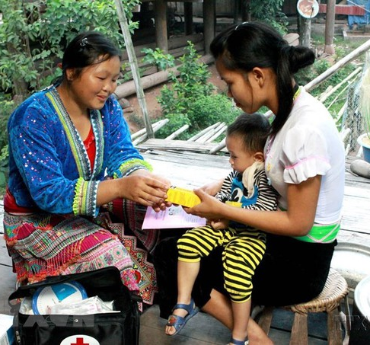
PAB DAWS TEEB MEEM THAUM CEV XEEB TUB
Paub tseeb koj lub luag hauj lwm uas pab daws teeb meem.
Koj yog…
1. Ib tug ntseeg – Koj siv txojkev hlub.
2. Ib tug txheeb ze – Koj siv txoj hau kev uas niaj hnub sib tham thiab sib paub.
3. Ib tug uas pab – Koj tso txhua yam cia thiab mus pab nws.
4. Ib tus uas pab tswv yim – Koj pab nws ua tib zoo xav.
5. Vajtswv tug timkhawv – Koj tso qhov kev tshwm sim rau Vajtswv.
6. Tsis yog tus Cawm Seej – Ua kom tag koj lub peev xwm pab nws, tiamsis txojkev xaiv yog nws tus kheej.
7. Tsi txhob npau taws – Tsi txhob npau taws, rau qhov koj tabtom pab nws.
8. Tsis yog kev hloov kho (losis kev theej txhoj) rau koj yav dhau los – Koj tabtom pab nws.
Qhov tseem ceeb yog…
...Nkag mus rau lwm tug qhov teeb meem yuav tsis tsim teeb meem ua rau koj tus kheej ntxhov siab.

Slide 6
PAB DAWS TEEB MEEM THAUM CEV XEEB TUB
Hauv no yog txoj hauv kev uas pab koj thaum koj ntsib tug pojniam ntawd:
Nws txoj kev xav | Hauv kev uas koj yuav pab
Nws ntshai thiab tag kev ciasiab. | Koj yuav tsum ua siab ntev, ntseeg siab thiab ua rau nws muaj kev tso siab rau koj. Txo nws txojkev ntshai thiab pab kom nws rov muaj kev ciasiab.
Nws raug quab yuam kom rho menyuam. | Qhia qhov uas tseem ceeb kom tsis txhob rho menyuam - ib tug menyuam yuav raug tua! Pab nws npaj kom zoo los tiv thaiv nws qhov kev txiav txim siab no.
Nws xav daws kom sai sai. | Pab kom nws maj mam thiab ua tib zoo xav.
Nws xav tias cev xeeb tub yuav yog ib qhov kev hem thawj, cuam tshuam nws lub neej thiab kev npau suav yav tom ntej. | Koj pab kom nws pom txog ob txojkev xaiv. Qhia nws txog kev sib txawv ntawm ob txojkev ntawd.
Muaj 2 txojkev xav, 2 lub suab “rho menyuam/ tsi rho menyuam” hauv nws lub siab. | Pab kom nws mloog nws lub suab thiab nws lub siab. Pab nws nkag siab tias vim li cas thiaj muaj qhov teeb meem xws li ntawd.
Nws pom tau tias nws poob ntsej muag thiab nyob ib leeg. | Koj cog lus tias yuav nrog nws tiv kom dhau - Nws tsis nyob ib leeg! Koj yuav tsis cia nws nyob ib leeg - Koj yuav pab nws txog thaum qhov teeb meem ntawd dhau.

Slide 7

PAB DAWS TEEB MEEM THAUM CEV XEEB TUB
Totaub tias kev pab daws teeb meem thaum cev xeeb tub zoo li ib txheej txheem.
Mloog thiab txhawb siab - koj nyob ntawm no pab nws. Txuas nrog nws.
Tshawb xyuas, paub tseeb txog nws qhov kev ntshai - Nws tej teeb meem, thiab kev txhawj xeeb.
Paub meej thiab qhia txog tej kev xaiv – Tej ntaub ntawv, tej yam tshwmsim tsis raws siab xav.
Qhia thiab hais kom ntseeg – “koj twb xav zoo lawm los… ?”
Daws teeb meem thiab npaj homphiaj – “koj xav qhia koj niam koj txiv li cas?”
Muab cai thiab cog lus rau nws – Muab ntaub ntawv. npaj rau ib ob hnub tom ntej. Muab xov tooj. Paub meej tias koj yeej yuav pab nws.
Saib xyuas thiab tawm tswv yim – Tshuaj xyuas tej teeb meem tabtom tshwm sim. Qhia rau nws txog txoj kev los ua ib niam leej txiv.
:Qhia txog cov theem thiab cov ntsiab lus hloov pauv hauv cov txheej txheem tawm tswv yim daws teeb meem lossis ua raws li daim ntawv qhia no:

Slide 8
PAB DAWS TEEB MEEM THAUM CEV XEEB TUB
To taub tias kev pab daws teeb meem thaum cev xeeb tub zoo li ib txheej txheem
Theem 1: Mloog thiab txhawb siab – Sib txuas, tsim kev ntseeg siab thiab paub txog nws.
Txhawb nws tias koj nyob ntawm no pab nws mus txog thaum kawg! Hu nws lub npe tsis tseg.
Nug nws kom nkag siab txog nws qhov teeb meem uas nws paub tias nws raug. Totaub txog nws txojkev ntshai, leeg paub nws txojkev xav (kev npau taws, kev kho siab, kev txaj muag). Nco ntsoov thiab sau cov lus nws hais txog nws txojkev ntseeg, nws txojkev xav rau nws tus menyuam tseem nyob hauv plab, nws txojkev sib raug zoo nrog rau leej txiv ntawm tug menyuam thiab nws tsev neeg.
Hauv theem 1, koj tab tom tshawb rhiav: cov xwm txheej ntawm nws qhov teeb meem, cov neeg muaj feem xyuam (npe, lawv cov kev xav), keeb kwm ntawm tsev neeg uas ua rau nws muaj niaj hnub no, kev ntxhov siab, mob siab ntawm kev sib raug zoo hauv yus cov neeg.
Nws pib tso siab, nws hnov kajsiab nrog koj thiab pom tias koj mob siab rau nws lub neej. Qhov tseem ceeb yog nws pom tias muaj kev sib txuas nrog koj – tias muaj kev sib raug zoo tab tom loj hlob.
Kauj ruam 1 – kom nws txuas tau nrog koj zoo li ib tug phooj yws ntseeg siab.
Notes:
Theem 1, qhov uas nws txuas nrog koj yog ib tseem ceeb heev.
Ruaj khov tias koj yuav pab nws mus txog thaum kawg! Nco ntsoov siv nws lub npe tsis tseg.
Cia li nug kom nkag siab txog nws qhov teeb meem uas nws paub tias nws raug. Nkag siab txog nws txojkev txhawj thiab ntshai. Lees paub nws txojkev xav kev npau taws,
kev kho siab, kev txaj muag.v..
Sau cov lus nws hais txog nws txojkev ntseeg, nws txojkev xav rau nws tus menyuam tseem nyob hauv plab, nws txojkev sib raug zoo nrog rau leej txiv ntawm tug menyuam thiab nws tsev neeg.
Koj tseem nrhiav kev ua zoo nrog nws – Yam xwm txheej ntawm nws qhov teeb meem, cov neeg muaj feem xyuam cov npe, lawv cov kev xav. Koj tseem nkag siab txog keeb kwm ntawm tsev neeg thiab txoj kev tsis sib raug zoo, tej kev puas tsuaj uas ua rau nws muaj niaj hnub nimno.
Nws pib tso siab zuj zus, nws hnov kajsiab nrog koj thiab pom tias koj mob siab rau nws lub neej. Qhov uas nws sib txuas nrog koj yog ib qhov uas tseem ceeb heev – ntawd yog ib qhov ua rau muaj kev sib txuas.
Thaum nws sib txuas nrog koj – ntawd yog ib qhov pib uas zoo.

Slide 9
PAB DAWS TEEB MEEM THAUM CEV XEEB TUB
To taub tias kev pab daws teeb meem thaum cev xeeb tub zoo li ib txheej txheem
Theem 2: Tshawb xyuas, paub tseeb txog nws qhov kev ntshai - Nws tej teeb meem, kev txhawj xeeb
Nug nws kom nws qhia nws tej kev nyuajsiab (kev xav - pom zoo thiab tsis pom zoo sib xyaw) los ntawm kev rho menyuam. Yam ntawd pab nws nkag siab tiag vim li cas nws muaj kev tsi haum xeeb thiab txhawj ntshai txog kev rho menyuam
Pab kom nws maj mam thiab ua tib zoo xav, los ntawm nws txojkev ntseeg thiab nws tus kheej muaj nqis npaum li cas. “Kuv ntseeg dabtsi tiag tiag, yog li ntawd kuv yuav ua lub neej li cas?” “vim li cas kuv thiaj muaj kev txhawj xeeb/ ntshai txog kev rho menyuam?”
Qhia nws paub tias nws qhov kev txhawj xeeb ntawd yog ib qhov uas yog. Qhia txog tej yam tsis zoo los ntawm kev rho menyuam xws li kev txhaum, kev tusiab, thiab kev ntshaus siab. vim nws xaiv tua ib tug menyuam - nws tus menyuam!
  Theem 2: Yog pab kom nws rov txuas tau nrog nws tus kheej, paub meej txog nws tug kheej thiab nws paub tias nws tug kheej muaj nuj nqis.
Notes:
Hauv kauj ruam ob, koj tseem tabtom nrhiav kev txheeb xyuas nws qhov tseem ceeb (hlub lwm tus, ua zoo, tsis tua neeg), tomqab ntawv pab nws txiav txim siab raws li cov txiajntsig no tsis yog qhov uas yuav daws tau nws qhov teebmeem tamsim no kom tau sai, yooj yim thiab mus tau zoo.
Kev coj ncajncees ua rau tibneeg muaj zog. Lawv mus ncaj nraim rau ib tus neeg lub siab xav, kev hwm tus kheej thiab tag nrho lub siab ntawm tug kheej tsimnyog thiab kev cuamtshuam cov txiajntsig no yuav ua rau muaj kev nguaj siab, kev ntxub tus kheej, thiab kev ua phem rau tus kheej.
Koj puas paub vimli cas nws xav tias nws yuav rho menyuam. Tam simno cia li pab kom nws paub txog tej yam uas nws tsis nyiam lossis tsis ntseeg tias yog txojkev rho menyuam.
Nug: “puas muaj yam dabtsi txog kev rho menyuam uas koj tsis nyiam lossis xav tias yuam kev?”
Tejzaum nws yuav tsis teb tamsim ntawd, tiamsis thaum kawg nws yuav hais qhia: “ntawd yog rho ib txojsia”. Koj nug nws: “txoj sia twg?” Nws teb tias: “Tug menyuam ntawd txojsia.”
Tejzuam nws yuav hais tej yam tsis tsimnyog, “Kuv tsisnyiam nws.”
Koj nug: “Muaj yam dabtsi txog kev rho menyuam uas koj tsis nyiam?”
Nws yuav teb tias: “Nws tsis yog.”
“Vimli cas nws tsis yog?”
Nws yuav teb tias: “Nws tsis raws li kuv txojkev ntseeg,”
“koj txojkev ntseeg yog dabtsi, nws qhia dabtsi txog yam no?”
“kuv yog ib tug ntseeg (Phật tử) thiab lawv hais tias rho menyuam yog ib qhov uas yuam kev.”
“Vim li cas lawv hais tias rho menyuam yog ib qhov uas yuam kev?”
“lawv hais rtias ntawv yog tua neeg.”
“Tua dabts?”
“Yog rho ib txojsia.”
“Txojsia twg?”
“Txojsia ntawm ib tus menyuam.”
Ntawm no yog qhov tseemceeb ntawm nws (tug nqi ntawm nws lubneej)! Tamsim no ua kom neej txog nws tug nqi.
“Yog li Ntawd, txhua yam uas koj hais rau kuv txawm tias koj tseem nyob hauv txojkev txonyem thiab kev dagntxias los daws tej teebmeem dhau los ntawm txojkev rho menyuam, koj ntseeg tias kev rho menyuam yog ib qhov uas tsisyog. Nws tsis yog vim ntawd yog tua ib txojsia tsis muaj txim. Thiab koj tsis pom tias koj yog tug tua tus menyuam uas tsis muaj txim. Kuv paub tias vim li cas koj muaj ib qho kaj siab, tiamsis koj ho muaj kev mob siab thiab. Kuv hais puas yog?

Slide 10
PAB DAWS TEEB MEEM THAUM CEV XEEB TUB
To taub tias kev pab daws teeb meem thaum cev xeeb tub zoo li ib txheej txheem
Theem 2: Tshawb xyuas, paub tseeb txog nws qhov kev ntshai - Nws tej teeb meem, kev txhawj xeeb
Tej zaum yuav zoo li no.
Koj twb paub tias vim li cas nws xav tias nws yuav tsum rho menyuam. Tamsim no…
Nug nws: “Puas muaj dabtsi ntawm txojkev rho menuyam uas koj tsis nyiam, ua rau koj txhawj xeeb, lossis koj xav tias tsis yog?” Thaum kawg, nws yuav hais tias: “ Qhov ntawd yog rho ib tus menyuam txojsia.” Qhov no qhia txog nws lub siab (qhov tseem ceeb hauv nws lub neej)!
Txuas ntxiv, qhia kom meej thiab hais tej yam uas tseem ceeb nyob tob hauv nws nruab siab: “Yog li ntawd, koj ntseeg tias rho menyuam yog ib qhov yuam kev vim qhov ntawd yog tua ib txojsia tsis muaj txim. Thiab koj yeej ib txwm tsis ua yam ntawd. Tiamsim no kuv totaub tias vim li cas koj thiaj li ntsib kev nyuaj siab thaum yuav txiav txim siab, thiab koj los zoo li ntawd thiab puas yog?”
Tamsim no nws twb nkag siab txog nws qhov kev xav tsis thoob thiab tau qhia meej txog qhov tseem ceeb ntawm nws tug kheej. Nws tau hais tawm qhov tseeb txog nws tug kheej txojkev xav rho menyuam, tiamsis yav tas los nws ntshai dhau, lossis nws tsis muaj peev xwm hais tawm los txog niaj hnub no.
Theem 2: Yog pab kom nws rov txuas tau nrog nws tus kheej, paub meej txog nws tug kheej thiab nws paub tias nws tug kheej muaj nuj nqis.
(Kev rho menyuam tsis raws li lub siab ib txwm coj. Koj pab kom nws tuav ruaj qhov nws lub siab ib txwm coj)
Notes:
Hauv kauj ruam ob, koj tseem tabtom nrhiav kev txheeb xyuas nws qhov tseem ceeb (hlub lwm tus, ua zoo, tsis tua neeg), tomqab ntawv pab nws txiav txim siab raws li cov txiajntsig no tsis yog qhov uas yuav daws tau nws qhov teebmeem tamsim no kom tau sai, yooj yim thiab mus tau zoo.
Kev coj ncajncees ua rau tibneeg muaj zog. Lawv mus ncaj nraim rau ib tus neeg lub siab xav, kev hwm tus kheej thiab tag nrho lub siab ntawm tug kheej tsimnyog thiab kev cuamtshuam cov txiajntsig no yuav ua rau muaj kev nguaj siab, kev ntxub tus kheej, thiab kev ua phem rau tus kheej.
Koj puas paub vimli cas nws xav tias nws yuav rho menyuam. Tam simno cia li pab kom nws paub txog tej yam uas nws tsis nyiam lossis tsis ntseeg tias yog txojkev rho menyuam.
Nug: “puas muaj yam dabtsi txog kev rho menyuam uas koj tsis nyiam lossis xav tias yuam kev?”
Tejzaum nws yuav tsis teb tamsim ntawd, tiamsis thaum kawg nws yuav hais qhia: “ntawd yog rho ib txojsia”. Koj nug nws: “txoj sia twg?” Nws teb tias: “Tug menyuam ntawd txojsia.”
Tejzuam nws yuav hais tej yam tsis tsimnyog, “Kuv tsisnyiam nws.”
Koj nug: “Muaj yam dabtsi txog kev rho menyuam uas koj tsis nyiam?”
Nws yuav teb tias: “Nws tsis yog.”
“Vimli cas nws tsis yog?”
Nws yuav teb tias: “Nws tsis raws li kuv txojkev ntseeg,”
“koj txojkev ntseeg yog dabtsi, nws qhia dabtsi txog yam no?”
“kuv yog ib tug ntseeg (Phật tử) thiab lawv hais tias rho menyuam yog ib qhov uas yuam kev.”
“Vim li cas lawv hais tias rho menyuam yog ib qhov uas yuam kev?”
“lawv hais rtias ntawv yog tua neeg.”
“Tua dabts?”
“Yog rho ib txojsia.”
“Txojsia twg?”
“Txojsia ntawm ib tus menyuam.”
Ntawm no yog qhov tseemceeb ntawm nws (tug nqi ntawm nws lubneej)! Tamsim no ua kom neej txog nws tug nqi.
“Yog li Ntawd, txhua yam uas koj hais rau kuv txawm tias koj tseem nyob hauv txojkev txonyem thiab kev dagntxias los daws tej teebmeem dhau los ntawm txojkev rho menyuam, koj ntseeg tias kev rho menyuam yog ib qhov uas tsisyog. Nws tsis yog vim ntawd yog tua ib txojsia tsis muaj txim. Thiab koj tsis pom tias koj yog tug tua tus menyuam uas tsis muaj txim. Kuv paub tias vim li cas koj muaj ib qho kaj siab, tiamsis koj ho muaj kev mob siab thiab. Kuv hais puas yog? s

Slide 11
PAB DAWS TEEB MEEM THAUM CEV XEEB TUB
To taub tias kev pab daws teeb meem thaum cev xeeb tub zoo li ib txheej txheem
Them 3: Paub meej tias cev xeeb tub thiab qhia nws txog cov kev xaiv
Muab kev kuaj cev xeeb tub yog tias tau coj nws mus tsom (siêu âm). Coj nws mus hauv ib chav kuaj menyuam. Cia nws pom cov duab uas tsom (hình ảnh siêu âm). Qhov no pab nws txawj hlub nws tus “menyuam” hauv plab. qhia tias tug “menyuam” ntawd yog nws tus.
Muab cov ntaub ntawv qhia txog kev loj hlob ntawm tus menyuam, qhia txog tej yam tsis zoo yuav tshwm sim thaum rho menyuam. Siv ntaub ntawv, duab tshawb fawb thiab video los qhia. Thiab lwm yam uas kws tshuaj qhia.
Qhia txog kev tu menyuam, thiab tu lwm tug menyuam v.v.
KOJ PAB NWS THIAB PAB TXHUA TUS
Nkag siab txog nws kev xeeb tub - Muab cov ntaub ntawv tshawb fawb kom yog los ntawm tsev kho mob
Hlub txog nws tug menyuam thiab kom nws tus menyuam txhob ntshib teeb meem. Cia nws pom nws tus menuyam (siêu âm).
Yug menyuam yog qhov kev xaiv zoo tshaj thiab nws muaj sijhawm xaiv saib nws yug menyuam lossis pab tu lwm tus li menyuam.
  Theem 3 – Yog hais txog tus poj niam/ khub niam txiv txuas nrog lawv tus menyuam hauv plab.

Slide 12
PAB DAWS TEEB MEEM THAUM CEV XEEB TUB
To taub tias kev pab daws teeb meem thaum cev xeeb tub zoo li ib txheej txheem
Theem 4: Muab cov lus qhia, (qhia) kom ntseeg thiab ceeb toom
Saib nws nkag siab li cas txog txhua yam koj twb qhia nws txog niaj hnub no.
Lus qhia: Yog tias nws nug koj txog cov lus qhia: “Kuv yuav ua li cas?” Yuav tsum txawj muab cov lus qhia los ntawm kev muab lus nug; “Koj puas tau ua tib zoo xav... txog?” Lossis “Yog koj ua lawm... yuav li cas?” qhia ib txojkev rau nws xav ntxiv.
“Ntawm kev tawm tswv yim txog kev teeb meem, tus neeg xav tau kev pab... Yuav tsum paub tias lawv yuav tau xaiv... Ib lub hom phiaj ntawm kev tawm tswv yim daws teeb meem yog los pab tus neeg ntawd lees txais thiab ua lub luag haujlwm.
Qhia kom ntseeg: tawm qhia, hais kom nws tsi txhob rho meNyuam; “Tsi txhob rho koj tus menyuam!” hais tias “tsi txhob!” Qhia nws paub tias: Tias txhua yam kev sim siab loj tshaj ntawm peb yuav dhau los ua yam peb txaus siab tshaj thiab ua tiav zoo tshaj plaws hauv peb lub neej. Ib leej niam yog txiav txim siab cia nws tus menyuam muaj sia nyob thiab rhiav kev ua yam ntawd, txawm tias yuav muab nws txoj sia los tiv thaiv. Thaum nws tig rov qab los saib, nws yuav pom qhov ntawd yog ib qho uas nws ua tau zoo tshaj nplaws thiab yog ib qho uas muaj nqis txhaj nplaws hauv nws lub neej.
Notes:
Koj tau qhia koj txojkev hlub rau nws thiab koj txojkev txhawj xeeb rau nws lub neej yav tom ntej, koj tau siv sijhawm los ua kom qeeb qeeb, nug cov lus nug kom nkag siab tias nws xav li cas thiab nws paub dabtsi. Koj tau muab cov ntaub ntawv hais txog kev xeeb tub, kev rho menyuam thiab kev pheej hmoo. Tamsim no koj yuav tsum tau saib ntaub ntawv ntawd puas yuav cuam tshuam rau nws txoj kev xav li cas.
Taw qhia: Yog nws kom koj qhia, xws li “Kuv yuav tsum ua li cas?”, Yuav tsum txawj muab cov lus qhia los ntawm kev muab lus nug; “Koj puas tau ua tib zoo xav... txog?” Lossis “Yog koj ua lawm... yuav li cas?” qhia ib txojkev rau nws xav ntxiv.
“Ntawm kev tawm tswv yim txog kev teeb meem, tus neeg xav tau kev pab... Yuav tsum paub tias lawv yuav tau xaiv... Ib lub hom phiaj ntawm kev tawm tswv yim daws teeb meem yog los pab tus neeg ntawd lees txais thiab ua lub luag haujlwm rau lawv.
Nqua hu: nplig kom nws tsis txhob rho menyuam. “Txhob rho menyuam, tseg tus menyuam cia!”
“Txhob rho menyuam! Tseg koj tug menyuam cia nws muaj feem yug los. Koj yeej yuav ua tau! Koj yeej hais tau tias Tsi rho menyuam rau lwm tus. Cia li mloog yus lub siab. No yog koj tug menyuam. Cia li xaiv cia nws ciaj zoo rau qhov uas cia nws tuag!
Yog tias nws yog ib tug ntseeg qhia ib nqe Vajlug kub hauv II Kev-cai 30: 19 : “Nimno kuv cia nej xaiv saib nej yuav txojsia lossis yuav kev tuag, nej yuav tej lus foom koob hmoov lossis tej lus foom tsis zoo; kuv thov lub ntuj lub teb nrog ua timkhawv rau tej uas hnub no nej xaiv. Nej cia li xaiv txojsia.”
Qhia nws paub tias: Tias txhua yam kev sim siab loj tshaj ntawm peb yuav dhau los ua yam peb txaus siab tshaj thiab ua tiav zoo tshaj plaws hauv peb lub neej. Ib leej niam yog txiav txim siab cia nws tus menyuam muaj sia nyob thiab rhiav kev ua yam ntawd, txawm tias yuav muab nws txoj sia los tiv thaiv. Thaum nws tig rov qab los saib, nws yuav pom qhov ntawd yog ib qho uas nws ua tau zoo tshaj nplaws thiab yog ib qho uas muaj nqis txhaj nplaws hauv nws lub neej.

Slide 13
PAB DAWS TEEB MEEM THAUM CEV XEEB TUB
To taub tias kev pab daws teeb meem thaum cev xeeb tub zoo li ib txheej txheem
Theem 4: Muab cov lus qhia (qhia), kom ntseeg thiab ceeb toom
Ceeb toom txog tej yam yuav tshwm sim uas tsis raws siab xav.
Nws yuav hais tias: ”Kuv paub yam ntawd tsis yog, tiamsis kuv yuav mus rho menyuam. Ntawd yog ib qhov kev xaiv ua kom kuv tus hluas nraug yuav tsi tso kuv tseg.”
Koj yuav hais tias: “Kuv paub tias koj hlub nws, tiamsis kuv xav kom koj xav dua txog qhov kev txiav txim siab ntawd. Ntau tus poj niam rho menyuam yog ua kom haum thiab tuav tau tug txiv neej, tiamsis thaum kawg tseem ntxub thiab tso tus txiv neej ntawd tseg xwb!”
Nws yuav hais tias: ”Kuv paub Vajtswv yuav zam txim rau kuv tom qab no.”
Koj yuav hais tias: ”Qhov ntawd yeej yog, tiamsis kuv xav kom koj tsi txhob ua tej yam tsi raws li Vajtswv qhia.” Vajtswv txwv tsi pub kev tua neeg, thiab nws ceeb toom tias qhov ntawd ua rau nws chim heev. ‘Lawv qhov chaw nyob yog hauv ntuj tawg, (Tshwm Sim 21:8). Tsi txhob siv Vajtswv txoj kev hlub los hloov ua kev phem!
Hais lus muaj kev sib hwm thaum koj qhia, hais kom nkag siab thiab ceeb toom, hais tab meeg tsi txhob ntshai. Tsi txhob txaj muag ua qhov ntawd vim ntawd yog ib lo lus tseeb ntawm txoj kev hlub.
Notes:
Koj tau qhia koj txojkev hlub rau nws thiab koj txojkev txhawj xeeb rau nws lub neej yav tom ntej, koj tau siv sijhawm los ua kom qeeb qeeb, nug cov lus nug kom nkag siab tias nws xav li cas thiab nws paub dabtsi. Koj tau muab cov ntaub ntawv hais txog kev xeeb tub, kev rho menyuam thiab kev pheej hmoo. Tamsim no koj yuav tsum tau saib ntaub ntawv ntawd puas yuav cuam tshuam rau nws txoj kev xav li cas.
Taw qhia: Yog nws kom koj qhia, xws li “Kuv yuav tsum ua li cas?”, Yuav tsum txawj muab cov lus qhia los ntawm kev muab lus nug; “Koj puas tau ua tib zoo xav... txog?” Lossis “Yog koj ua lawm... yuav li cas?” qhia ib txojkev rau nws xav ntxiv.
“Ntawm kev tawm tswv yim txog kev teeb meem, tus neeg xav tau kev pab... Yuav tsum paub tias lawv yuav tau xaiv... Ib lub hom phiaj ntawm kev tawm tswv yim daws teeb meem yog los pab tus neeg ntawd lees txais thiab ua lub luag haujlwm rau lawv.
Nqua hu: nplig kom nws tsis txhob rho menyuam. “Txhob rho menyuam, tseg tus menyuam cia!”
“Txhob rho menyuam! Tseg koj tug menyuam cia nws muaj feem yug los. Koj yeej yuav ua tau! Koj yeej hais tau tias Tsi rho menyuam rau lwm tus. Cia li mloog yus lub siab. No yog koj tug menyuam. Cia li xaiv cia nws ciaj zoo rau qhov uas cia nws tuag!
Yog tias nws yog ib tug ntseeg khi ib nqe Vajlug kub hauv II Kev-cai 30: 19 : “¹⁹Nimno kuv cia nej xaiv saib nej yuav txojsia lossis yuav kev tuag, nej yuav tej lus foom koob hmoov lossis tej lus foom tsis zoo; kuv thov lub ntuj lub teb nrog ua timkhawv rau tej uas hnub no nej xaiv. Nej cia li xaiv txojsia.”
Qhia nws paub tias: Tias txhua yam kev sim siab loj tshaj ntawm peb yuav dhau los ua yam peb txaus siab tshaj thiab ua tiav zoo tshaj plaws hauv peb lub neej. Ib leej niam yog txiav txim siab cia nws tus menyuam muaj sia nyob thiab rhiav kev ua yam ntawd, txawm tias yuav muab nws txoj sia los tiv thaiv. Thaum nws tig rov qab los saib, nws yuav pom qhov ntawd yog ib qho uas nws ua tau zoo tshaj nplaws thiab yog ib qho uas muaj nqis txhaj nplaws hauv nws lub neej.
Ceeb toom: Ceeb toom txog tej yam tshwm sim uas tsi raws siab xav.
Nws yuav hais tias: ”Kuv paub yam ntawd tsis yog, tiamsis kuv yuav mus rho menuyam. Ntawd yog ib qhov kev xaiv ua kom kuv tus hluas nraug yuav tsi tso kuv tseg.”
Koj yuav hais tias: ” Kuv paub tias koj hlub nws, tiamsis kuv xav kom koj xav dua txog qhov kev txiav txim siab ntawd. Ntau tus poj niam rho menyuam yog ua kom haum thiab tuav tau tug txiv neej, tiamsis thaum kawg tseem khuv xim thiab tso tus txiv neej ntawd tseg xwb!”
Nws yuav hais tias: ”Kuv paub Vajtswv yuav zam txim rau kuv tom qab no.”
Koj yuav hais tias: ”Qhov ntawd yeej yog, tiamsis kuv ceeb toom rau koj tias tsi txhob ua tej yam tsi raws li Vajtswv qhia.
Hais lus muaj kev sib hwm thaum koj qhia, hais kom nkag siab thiab ceeb toom, hais tab meeg tsi txhob ntshai. Tsi txhob txaj muag ua qhov ntawd vim ntawd yog ib lo lus tseeb ntawm txoj kev hlub.

Slide 14
PAB DAWS TEEB MEEM THAUM CEV XEEB TUB
To taub tias kev pab daws teeb meem thaum cev xeeb tub zoo li ib txheej txheem
Theem 5: Kev daws teeb meem & Npaj hom phiaj
Yog tus poj niam txiav txim siab tsi rho menyuam, cia li npaj hom phiaj thiab nqis tes pab nws tam sim ntawd.
Tshuaj xyuas saib nws thiaj li kam nrog leejtwg sib tham, kom qhia txog nws txojkev txiav txim siab tsis rho menyuam thiab txais kev pab los ntawm lawv. Qhia hauv kev kom meej thiab nrog nws daws teeb meem tam sim ntawd.
Piv txwv: "Koj yuav qhia niam txiv li cas? Koj puas xav cia kuv nrog koj mus?"
Lossis, "Koj tus hluas nraug hais tias nws yuav pab koj yam uas koj txiav txim siab. Peb puas yuav coj koj tus hluas nraug tuaj hauv chav tsom menyuam (siêu âm) thiab qhia tias vim li cas koj txiav txim siab tsis rho menyuam?”
Lub hom phiaj tam sim no npaj saib yuav qhia li cas txog qhov kev txiav txim siab tsis rho tus menyuam no rau nws tej txheeb ze paub, kom lawv pom zoo thiab txhawb nws qhov kev txiav txim siab tsis rho tug menyuam ntawd.
Qhov uas nws tsi paub tias yuav tu menyuam li cas tsi yog teeb meem loj - yeej yuav muaj sijhawm rau yam ntawd. Qhov tseem ceeb kom nws paub tias tam sim no TSI RHO menyuam!

Slide 15
PAB DAWS TEEB MEEM THAUM CEV XEEB TUB
To taub tias kev pab daws teeb meem thaum cev xeeb tub zoo li ib txheej txheem
Theem 5: Daws teeb meem & npaj hom phiaj
Yog nws paub tias nws yuav ntsib tej kev npau taws, kev hem lossis tej kev ua phem.
Npaj ua ntej thaum nws yuav qhia rau nws tsev neeg. Yog nws paub tias nws yuav raug ntiab tawm hauv tsev mus, yuav tsum nug saib nws puas muaj ib qhov chaw twg mus nyob. Yog tiag nws tsi muaj, ua ntej hlo, rhiav ib qhov chaw rau nws nyob ib ntus.
Tsev neeg yuav npau taws, tiamsis ib ntus yuav rov zoo.
Thaum uas tsev neeg pom nws txiav txim siab li ntawd, lawv yuav txaus siab thiab txhawb nws.
Soj ntsuam nws kom zoo! txawm tias yuav muaj neeg txhawb nws los, txhob xav tias teeb meem yuav dhau.
Tej zaum tsev neeg tseem yuav ua nyuaj, hem thiab yuam kom nws cia li rho menyuam. Ntu sijhawm no yuav yooj yim rau nws hloov siab heev!
Ntsuas kom tau yam no - Npaj rau nws kom muaj kev txiav txim siab khov kho ua ntej thaum nws yuav tawm mus..
Soj qab thiab saib xyuas nws kom zoo.
Theem 5: Yog pab nws kom muaj kev sib raug zoo thiab txuas tau nrog kev pab sab nrauv - Tsev neeg/ Phoojywg lossis ib tus neeg twg.

Slide 16
PAB DAWS TEEB MEEM THAUM CEV XEEB TUB
To taub tias kev pab daws teeb meem thaum cev xeeb tub zoo li ib txheej txheem
Theem 6: Muab cai, npaj kom txhij & cog lus
Cog lus tias yuav pab nws thiab npaj hom phiaj rau ib ob hnub tom ntej.
Muab ib co ntaub ntawv rau nws coj mus tsev, lossis pab nws yog (tải) video los hauv nws lub xov tooj, kom nws tau saib thiab pab nws hais txog qhov kev txiav txim siab tsi rho menyuam rau lwm tus paub.
Sib muab npawb xov tooj, xaiv ib lub sijhawm rov sib ntsib dua. Npaj hom phiaj rau nws cov haujlwm yuav ua ib ob hnub tom ntej no – nws yuav nrog leej twg sib tham lus thiab thaum twg? Thov Vajtswv pab nws thiab txhawb nws zog.
Cia txhawb nws zog qhov uas nws muaj lub siab ua tej yam zoo: “Yog koj sawv pab koj tus menyuam tsi tau yug los, thiab ua siab ntev tiv tej lus uas luag hem thiab luag cem, koj yuav kov yeej tej kev sim siab no. Koj puas yuav ua tau?’’
Yog tias nws yeej txiav txim siab rho menyuam xwb, qhia tias koj mob siab txog nws: “Kuv tu siab thaum pom koj ua li ntawd. Yog koj hloov siab, thov hu rau kuv. Kuv lo lus nrhiav kev pab koj nws tseem nyob ntawd.”

Slide 17
PAB DAWS TEEB MEEM THAUM CEV XEEB TUB
To taub tias kev pab daws teeb meem thaum cev xeeb tub zoo li ib txheej txheem
Theem 7: Taug qab & Qhia
Taug qab… Saib nws tus hluas nraug thiab nws tsev tuab neeg puas yuav ua li cas rau nws, lossis ntawm nws tus kheej rau lawv.
Ruaj khov tias nws tus hluas nraug yuav tsi tso nws, nws tsev tuab neeg, thiab nws cov phooj ywg, lawv yuav pom zoo thiab txhawb nws zog qhov uas nws tsi rho nws tus menyuam.
Yog yam no ua tsi tau, cia li qhia nws rau lwm pab uas yuav pab tau nws, xws li ib qhov chaw tso siab uas siv rau cov poj niam muaj menyuam nyob, lossis pab neeg uas pab daws teeb meem thaum cev xeeb tub.
Yam tseem ceeb yuav taug qab yog ‘tsi pub leej twg paub qhov uas nws muaj menyuam.’ Txawm nws hais tias nws yuav tsi rho menyuam - Yog nws zais ruaj qhov uas nws muaj menyuam, tej zaum nws yuav muaj kev xav rho menyuam. Yam no txhais tias teeb meem tseem tshuav thiab yuav tsum saib xyuas nws.
Qhia… nws paj hom phiaj yuav ua ib leej niam, leej txiv li cas (nws tu menyuam lossis muab rau lwm tug tu). Tej thaum nws yuav tau kawm txog kev yuav los ua ib leej niam li cas. Nws tus hluas nraug los kuj yuav tau kev pab kom los ua tau ib leej txiv.
- Sib nug moo. Txhob qhia rau lwm tus paub. Kev phooj ywg yog ib lub zog cawm siav.
- Teeb meem cev xeeb tub ua rau poob kev sib raug zoo – Pab daws teeb meem thaum cev xeeb tub yog qhov rov kho muaj kev sib raug zoo.

Slide 18


PAB DAWS TEEB MEEM THAUM CEV XEEB TUB
Yuav ua li cas peb yuav ntsib thiab pab cov poj niam uas muaj kev xav tias yuav rho menyuam?
1) Mus ntawm cov tsev kuaj mob uas ntsuag cov poj niam muaj menyuam.
Koom tes nrog cov kho mob thiab cov uas saib xyuas ntawm tsev kho mob. Mus ntsib, nrog lawv sib tham thiab rhiav kev koom tes nrog lawv.
Nug saib lawv puag kam cia koj muab ib lub tswv yim pab daws teeb meem thaum cev xeeb tub hauv chav kuaj mob.
Kom lawv hu rau koj yog muaj cov poj niam xav tau kev pab.
Muab ntaub ntawv thiab npawb xov tooj cia rau ntawm chav tsev kuaj mob lossis lwm qhov. Cia li npaj txhij los pab.

Slide 19

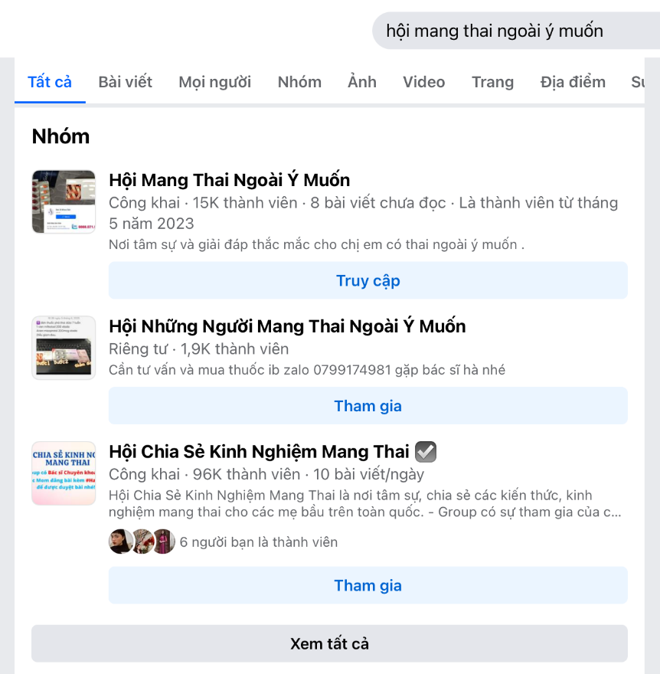
PAB DAWS TEEB MEEM THAUM CEV XEEB TUB
Yuav ua li cas peb yuav ntsib thiab pab cov poj niam uas muaj kev xav tias yuav rho menyuam?
2) Ntsib sau internet, hauv pab pawg Facebook, v.v.
Rauj ruam 1: Mus hauv Facebook thiab rhiav pab pawg “Mang thai ngoài ý muốn” (lossis lwm pawg xws li ntawd) thiab koom nrog
Nrhiav
Mus koom
Piv txwv npe pawg:
'Pawg Mang Thai Ngoài Ý Muốn’
'Pawg Những Người Có Thai Ngoài Ý Muốn’
'Pawg Chia Sẻ Kinh Nghiệm Mang Thai'

Slide 20
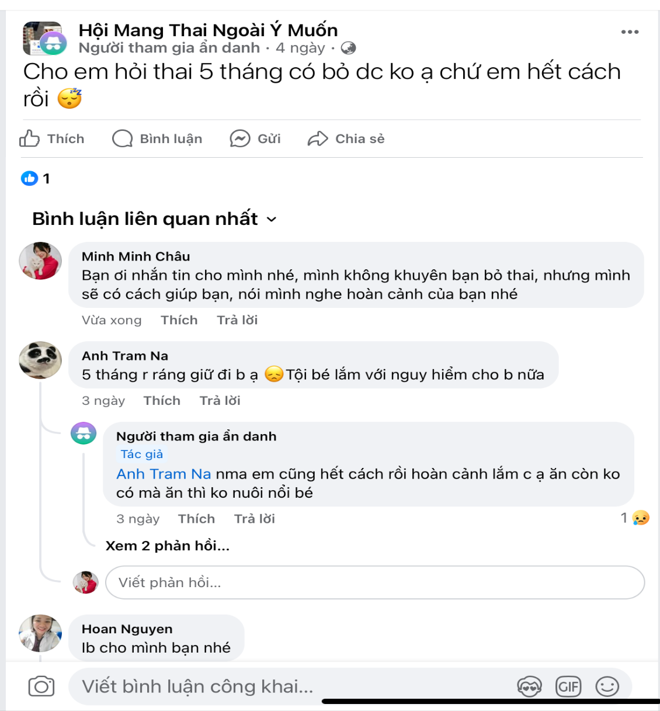
PAB DAWS TEEB MEEM THAUM CEV XEEB TUB
Yuav ua li cas peb yuav ntsib thiab pab cov poj niam uas muaj kev xav tias yuav rho menyuam?
Kauj ruam 2: Sau ib lo lus hauv qab tsab ntawv.
Tus poj niam muaj menyuam nug: Kuv muaj ib lo lus nug tias, puas yuav rho tau menyuam thaum menyuam twb tau 5 hlis lawm, vim kuv tsi tshuav lwm txoj kev xaiv twg lawm.
Minh Châu teb tias: Phooj yws, cia li sau ntawv rau kuv. Kuv ntuas koj tsi txhob rho menyuam thiab kuv muaj kev yuav pab tau koj. Cia li qhia koj yam teeb meem rau kuv, kuv txaus siab los mloog koj.

Slide 21
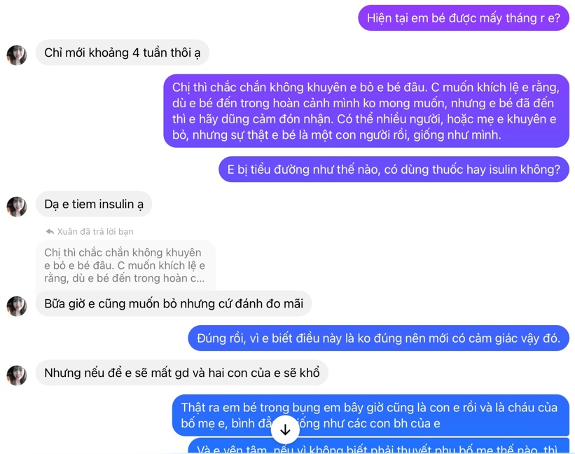
PAB DAWS TEEB MEEM THAUM CEV XEEB TUB
Yuav ua li cas peb yuav ntsib thiab pab cov poj niam uas muaj kev xav tias yuav rho menyuam?
Kauj ruam 3: Pib qhia thiab txhawb
Pib nug txog nws lub neej thiab tej kev txomnyem.
Npaj hom phiaj pab nws thiab soj ntsuam nws.
Yog koj pib pab qhia ib tug poj niam saum internet uas nyob lwm lub nroog (koj ntsib tsi tau nws tim ntsej tim muag), cia li rhiav ib lub pawg ntseeg nyob ze ntawd ntsib nws thiab pab nws tim ntsej tim muag. Thiab koj yuav tsum qhia nws thaum uas koj tseem nrhiav neeg ntsib nws. Thaum kawg, xa lub luag haujlwm rau lawv kom lawv ua hauj lwm nrog nws. Cia li ua qhov no yim sai yim zoo.
Yam no pab tau qee yam xws li: Cia li hu tsi tau xov tooj rau nws; Tsi paub txog nws tsev tuab neeg yuav ua li cas rau nws; Ntsib tsi tau nws tsev tuab neeg; Tsi muaj leej twg pab nws txog nyiaj txiag.
Notes:
Tus uas pab tswv yim: Tamsim no tus menyuam tau pes tswg hli lawm?
Xuân: Tsaus tau 4 lub hli xwb os.
Tus uas pab tswwv yim: Kuv yeej ntuas kom koj tsis txhob rho menyuam xwb, kuv xav txhawb koj tias, txawm tias tug menyuam yug los rau lub sijhawm thaum yus tsis xav tau, tiamsis nws twb muaj lawm ces cia li zoo siab thiab txais yuav. Txawm tias muaj ntau leej lossis niam txiv tias kom rho pov tseg tiamsis qhov tseeb tug menyuam ntawd nws yog ib tug menyuam lawm, zoo ib yam li peb.
kuv tseem muaj ntshav qab zib, puas noj tshuaj lossis insulin?
Xuân: kuv tseem txhaj tshuaj insulin. Kuv pheej xax tias rho xwb tiamsis kuv tseem txiav txim siab tsis tau.
Tus uas pab tswv yim: Yog lawm, vim koj paub tias yam no tsis yog koj thiaj muaj qhov kev xav li ntawd.
Xuân: Yog tias yug, kuv plam kuv tsev tsev neeg thiab kuv ob tus menyuam yuav raug txomnyem.
Tug uas pab tswv yim: Qhov tseeb, tamsim no tug menyuam ngob hauv koj plab yog koj menyuam lawm thiab yog koj niam koj txiv ib tus xeeb ntxwv, muaj cai ib yam li koj cov menyuam tamsim no lawm.s

Slide 22
PAB DAWS TEEB MEEM THAUM CEV XEEB TUB
Yuav ua li cas peb yuav ntsib thiab pab cov poj niam uas muaj kev xav tias yuav rho menyuam?
3) Mus ntsib, hais lus nrog cov txiv neej, poj niam tseem hluas uas nyob tej thaj chaw yooj yim muaj kev rho menyuam .
Mus rau tej thaj chaw uas yooj yim, muaj kev xeeb tub uas tsi raws li siab xav:
  Ntawm cov tuam txhab ua haujlwm (khu công nghiệp và nhà máy)
  Cov tsev kawm ntawv qib siab (cov tub kawm chaw so).
  Tej qhov chaw uas cov poj niam muaj menyuam coob.
  Txhua tsev tibneeg hauv koj lub zog.
Cia koj cov ntaub ntawv txog tej kev pab thiab qhia tias koj npaj txhij los pab.
Faib cov ntaub ntawv pub dawb thiab sau koj tug npawb xov tooj rau sau daim ntawv.
Yim ntau tus neeg paub txog koj txoj kev pab, koj yim pab tau ntau leej poj niam thiab ntau tus menyuam dua.

Slide 23
PAB DAWS TEEB MEEM THAUM CEV XEEB TUB
Qhia rau txhua tus nyob hauv koj Pawg Ntseeg – daim duab yooj yim no tsuas poob 4 feeb!
Qhia rau txhua tus - txiv neej poj niam - paub yuav hais li cas thiab yuav ua li cas thaum ntsib ib tus poj niam tseem muaj teeb meem cev xeeb tub.
Nkag siab nrog nws.
Hias: Kuv nyuaj siab thaum pom koj raug tej yam teeb meem no.
Mloog thiab kawm.
Hais: Qhia rau kuv paub tias yog vim li cas qhov uas koj muaj tuS menyuam rau lub sijhawm no, thiaj li ua rau koj nyuajsiab.
Muab ntaub ntawv/Cob qhia.
Hais: Koj paub li cas txog tus menyuam uas tsi tau yug? Los ntawm kev rho menyuam? Los ntawm Lwm txoj kev xaiv?
Ua ib yam li tus neeg Xamalis siab zoo.
Hais: Kuv yuav pab koj kom tseg tus menyuam cia (tsi txhob rho nws). Peb yuav koom tes rhiav kev pab.

Slide 24
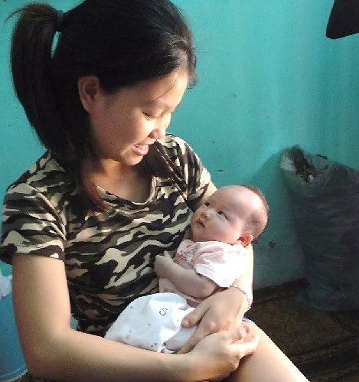
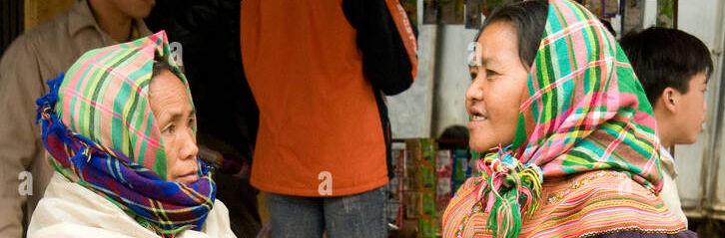
PAB DAWS TEEB MEEM THAUM CEV XEEB TUB
Koj yeej yuav ua tau! Koj yuav pab tau cov poj niam thiab cawm tau cov menyuam txoj sia!
"Thaum uas kawm lub rooj kawm 4 lo lus nug los txog niaj hnub no, kuv twb pab tau 3 tsev tib neeg hauv zos pab tau lawv cov menyuam cia lawm
– Ib tus poj niam hmoob nyob sab Nyab Laj Qaum Teb (2019)

Slide 25

Rhiav ib lub pawg ntseeg lossis ib tug ua haujlawm hauv pawg ntseeg uas nyob ze thiab muab nws rau lawv saib xyuas, Koj mob siab txog nws thiab qhia yam uas nws xav tau rau lawv. Koj ua haujlawm nrog cov ua haujlwm hauv pawg ntseeg, thiab kom nws muaj kev sib txuas lus nrog lawv. kom paub tseeb tias lawv mob siab txog nws, nug nws.
Koj tsi tas nrhiav ib tus paub daws teeb meem cev xeeb tub uas kawm tiav los pab. Peb caw Xibhwb thiab nws tus poj niam, cov ua haujlwm hauv pawg ntseeg lossis cov ntseeg. Feem ntau cov ntseeg txawj txog kev pab lwm tus thiab paub txog yam uas lwm tus xav tau.
Tsuas xa daim ntawv qhia tawm rau tug neeg ntawd yog nws xav tau. Yog lawv tsi siv txog, koj muab khaws cia kom zoo, tsi pub rau tus sab nrau paub.
Thaum uas lawv pib nqis tes pab - cia li pab lawv - Cia xa cov ntawv qhia tawm no mus rau lawv nyeem lossis qhia lawv hauv “Zoom”. No yog lub sijhawm zoo los cob qhia lawv - pab lawv kawm tau ntau yam tshiab txog kev pab txhawb lwm tus.
Thov txog thiab cob qhia tag rho lawv lub pawg ntseeg. los ntawm txoj kev pab saib xyuas cov poj niam thaum uas yug menyuam thiab muaj menyuam.
Txhawb kom lawv tsim ib pab pawg ‘Pab tiv thaiv txoj sia’ kom pab tau neeg zej zog. Ntawm no yog txoj hauv kev yuav nthuav dav mus rau txhua tug.
Ua kev zoo siab (lossis quaj ntsuag). Nej ob leeg puav leej tseem ceeb! Neb tau saib xyuas thiab pab cov poj niam, menyuam, thiab tsev neeg kuj ib yam li lawv lub zej zog – Txawm tias yuav tshwm sim zoo li cas los xij.
Thaum koj pab txhawb ib tus poj niam uas nyob deb, koj xav tau cov neeg nyob ze nws los pab koj. No yog txheej txheem uas yuav tsum tau ua:
Việt Nam

Slide 26

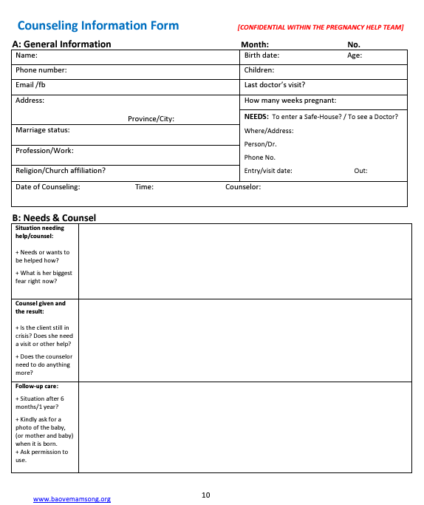
Lub rooj kawm no yog sau raws li phau ntawv ’Pab daws teeb meem thaum cev xeeb tub’ los ntawm John Ensor, muaj muag ntawm Amazon. Nqe lus “Ntsib cov poj niam paj siab yuav rho menyuam” Yog yam uas muaj tiag los ntawm cov neeg pab tswv yim ntawm pab neeg Tiv Thaiv Txojsia Hanoi.
Peb txhawb kom koj nyeem cov ntaub ntawv: “7 Kauj ruam los pib pab pawg pab cov poj niam cev xeeb tub” saum peb lub website. Hauv qab daim ntawv muaj daim qhia tawm cov ntaub ntawv qhia tswv yim pab cov qhia tswv yim taug qab txhua rooj plaub thiab “daim ntawv nug qhia” cia rau cov pib kawm
Cov ntaub ntawv siv rau kev cob qhia 1 hnub rau cov pawg ntseeg yeej muaj txaus nyob saum website: www.baovemamsong.org. Saib cov ntaub ntawv cob qhia.
Xav paub ntxiv, hu rau:
Web: www.baovemamsong.org
Email: baovemamsong@gmail.com

